Slide 1
KA 5: Podpora nových služeb v péči o duševně nemocné
Podpora nových služeb v péči o duševně nemocné
reg. č. projektu: CZ.03.2.63/0.0/0.0/15_039/0008217
Forenzní Multidisciplinární Týmy
prof. PhDr. Radek Ptáček, PhD.

Slide 2
Podpora zavedení nových služeb v oblasti péče o pacienty s nařízenými OL
Prevence hospitalizací nebo jejich zkrácení
Nápomoc v reintegraci dlouhodobě hospitalizovaných do vlastního sociálního prostředí
Flexibilní a individualizovaná služba pro jednotlivé pacienty v OL

Slide 3
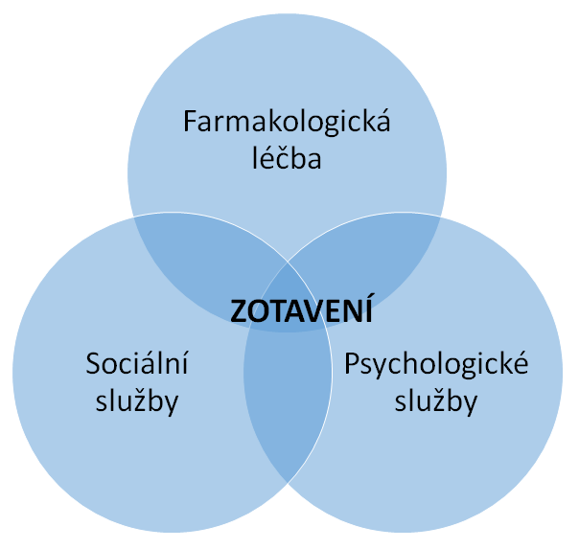
FMT
Notes:
Podpora farmakologické léčby psychologickými a sociálními službami
FMT se zaměřuje na silné stránky klienta, kdy klient s pomocí FMT navazuje kontakty, které mu pomohou při zotavení
FMT je unikátním spojením odborníků z různých disciplín ze sféry zdravotnické i sociální
proces společenské reintegrace
Individuální sledování jednotlivých případů celým týmem
Zajištění léčby
Ochrana společnosti
Společenská REintegrace
Klinické a sociální zotavení
Spolupráce se specializovanými službami tak těmi pro běžnou populaci
Zaměstnávání
Vzdělávání
Bydlení
Volnočasové aktivity

Slide 4
Cílová skupina?
Indikace
dospělí klienti, kteří vykonávají OL (ústavní/ambulantní) ve všech jeho obvyklých specializacích
mladiství, senioři a/nebo jiní stabilizovaní klienti s duální diagnózou (tj. klienti, kteří spolupracovali s adiktologickým týmem a primární problematika závislosti byla stabilizována)
klienti, kteří FMT sami vyhledají
čekatelé na OL
Kontraindikace
mladiství opouštějící ústavní výchovu
antisociální/přestupkové chování nesouvisející s identifikovanou duševní poruchou
Pokud je osoba identifikována jako vysoce riziková pro sebe nebo okolí (kde je zapotřebí policejní účast/okamžitá hospitalizace), není primárně identifikovaná pro služby FMT. V daných případech by ovšem FMT měl osobu alespoň monitorovat a napomoci předání do odpovídající péče.

Slide 5
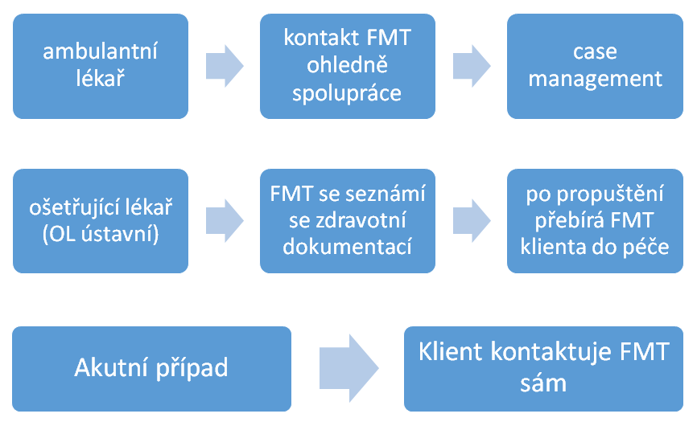
Zahájení
Notes:
Služba může být zahájena lékařem, který má klienta v ambulantní péči – zde bude k dispozici pomoc prevence či jiného case managementu
V akutních případech může být služba zahájena samotným klientem.
Služba může být zahájena ošetřujícím lékařem klienta s nařízeným OL ústavním ten také kontaktuje FMT před propuštěním klienta z OL nebo po jeho ukončení, FMT tak bude mít možnost seznámit se s novým klientem a zmapovat tak jeho individuální potřeby. Po získání informovaného souhlasu (IS) od klienta se FMT může seznámit s jeho zdravotnickou dokumentací a zaregistrovat ho jako svého klienta
Ve všech případech proběhne naplánování péče včetně propojení klienta s odpovídajícími poskytovateli sociálních a zdravotních služeb.

Slide 6
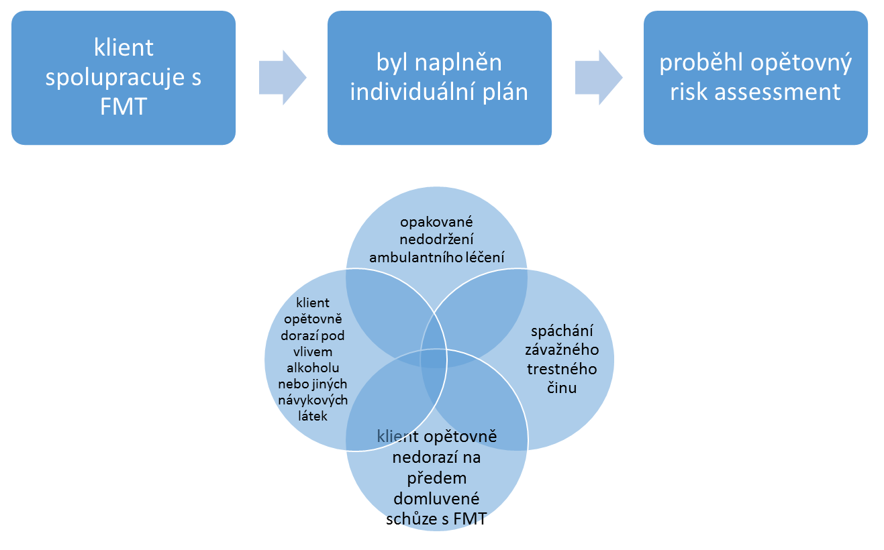
Ukončení
Notes:
Služba může být plně ukončena v případě, že klient spolupracuje v rámci ambulantního léčení a byl naplněn jeho individuální plán. Před ukončením spolupráce musí proběhnout opětovný risk assessment, který musí být odpovědnou osobou vyhodnocen ve smyslu snížení rizika. I po ukončení spolupráce může klient FMT vyhledat v případě, že by se jeho situace subjektivně opětovně zhoršila – FMT objektivně posoudí jeho situaci a zváží, jaké služby mohou klientovi nabídnout.
Zvýšená rizikovost klienta hrozí, dojde-li k následujícímu:
opakovanému nedodržení ambulantního léčení, přičemž doporučený maximální počet absencí jsou 3 - nicméně toto podléhá individuálnímu posouzení ze strany FMT,
spáchání závažného trestného činu, který je v nesouladu s poskytováním služeb FMT týmu
klient opětovně nedorazí na předem domluvené schůze s FMT psychiatrem – nedodržení individuálního léčebného plánu (doporučený počet: 3),
klient opětovně dorazí pod vlivem alkoholu nebo jiných návykových látek (minimálně 2x nebo když bylo prokázáno, že v mezidobí kontrol konzumuje návykové látky ve zvýšené míře - viz CDT test, toxi testy moče),
V takovém případě, z důvodu ochrany jak společnosti, tak klienta samotného, by měl FMT podat návrh k hospitalizaci. Nedochází zde k úplnému ukončení spolupráce, ale jedná se o důvody k pousnutí klienta. Odpovědnost za nejvíce rizikové klienty by mělo nést lůžkové zařízení poskytující OL ústavní, kdy ovšem FMT bude s klienty nadále spolupracovat formou terénních výjezdů za klientem.

Slide 7
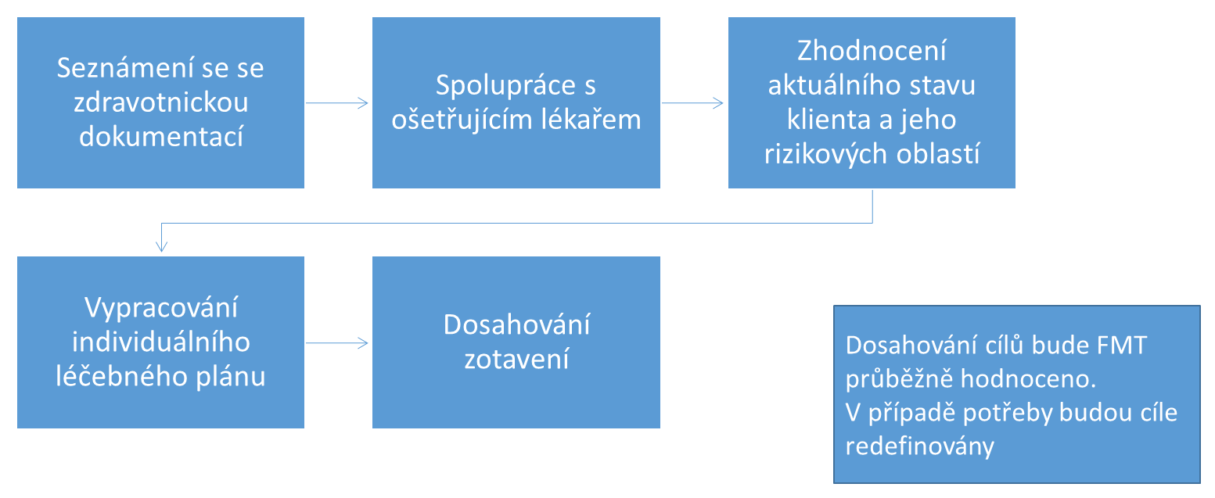
Plánování služeb
.
Notes:
Před zahájením poskytování služeb se musí celý FMT seznámit se zdravotnickou dokumentací klienta
musí být vypracován individuální léčebný plán podle aktuálního stavu klienta a zhodnocení jeho rizikových oblastí
Na tomto plánu se bude podílet celý tým a budou stanoveny cíle v jednotlivých oblastech, kterých se budou týkat poskytované intervence
Dosahování cílů bude FMT průběžně hodnoceno. V případě potřeby budou cíle redefinovány
Po jejich dosáhnutí může být ukončena spolupráce mezi FMT a klientem

Slide 8
Poskytovatelé služby
Návazné služby
Podpora ambulantního psychiatra
psychoterapie
sociální služby
případně převzetí nemocného do péče FMT
Služby Denní Péče
pravidelný kontaktem minimálně 2x měsíčně, první měsíce i intenzivněji
FMT si z OL ústavní převezme do své péče nejvíce rizikové /komplikované pacienty – těmto bude také poskytnuta ambulantní léčba
individuální sezení s klientem
Terénní služby
Před propuštěním z OL ústavní:
risk assessment
kompletní diagnostika
zmapování potřeb klienta
v případě potřeby : pomoc s zajišťováním bydlení, práce
navázání klienta na služby místně dostupné
Terénní služby
Po propuštění z OL ústavní :
v zapojení rodiny
spolupráce s potřebnými
pomoc se zajišťováním bydlení, práce

Slide 9
Časová dostupnost
v pracovní dny po dobu minimálně 8 hodin
vysoká flexibilita v rámci týmu cca mezi 7-18 hodinou
Dostupnost péče
akutní nejvýše 3 pracovní dny
ostatní případy 5-7 pracovních dnů
mimo pracovní dobu bude zřízena krizová linka
FMT má povinnost v rámci svého spádového regionu navázat spolupráci s centry krizové intervence

Slide 10
Průniky k jiným odborníkům
Spolupráce s jinými multidisciplinárními týmy
s adiktologickým
s týmem pro seniory
s týmem pro děti a mladistvé pro klienty <18
nemocniční zařízení poskytující OL
soudy a soudní znalci
vězeňská služba
ambulantní psychiatr kterému bude svěřena péče o klienta
úřad práce
probační a mediační služba
CDZ
sociálními služby ve spádu daného týmu

Slide 11
Regionalita
FMT budou zřízeny v blízkosti PN a PL poskytujících OL – těch je momentálně v ČR 13 budou tedy působit v rámci spádové oblasti dané nemocnice
poskytovatel | OL celkem |  | OL psychiatrické |  | OL návykové nemoci |  | OL sexuologické
 | r. 2017 | r. 2018 | r. 2017 | r. 2018 | r. 2017 | r. 2018 | r. 2017 | r. 2018
PN v Dobřanech | 176 | 206 | 134 | 166 | 20 | 21 | 20 | 19
PN Brno | 87 | 93 | 47 | 57 | 2 | 4 | 38 | 32
PL Šternberk | 15 | 23 | 14 | 16 | 1 | 7 | 0 | 0
PN v Opavě | 70 | 85 | 64 | 77 | 5 | 8 | 1 | 0
PN Jihlava | 41 | 49 | 36 | 41 | 5 | 8 | 0 | 0
PN Horní Beřkovice | 133 | 157 | 84 | 91 | 23 | 38 | 26 | 28
PN M.Oranžské | 6 | 15 | 4 | 6 | 2 | 9 | 0 | 0
PN Lnáře | 4 | 7 | 4 | 7 | 0 | 0 | 0 | 0
PN Bohnice | 121 | 89 | 73 | 55 | 25 | 17 | 23 | 17
PN Kosmonosy | 46 | 62 | 26 | 36 | 5 | 9 | 15 | 17
PN Havlíčkův Brod | 87 | 116 | 57 | 69 | 8 | 15 | 22 | 32
PL Petrohrad | 17 | 11 | 17 | 11 | 0 | 0 | 0 | 0
PN Kroměříž | 39 | 38 | 38 | 32 | 1 | 6 | 0 | 0
PL Červený Dvůr | 5 | 5 | 0 | 0 | 5 | 5 | 0 | 0
Celkem | 847 | 956 | 598 | 664 | 102 | 147 | 145 | 145
poskytovatel | OL celkem |  | OL psychiatrické |  | OL návykové nemoci |  | OL sexuologické
 | r. 2017 | r. 2018 | r. 2017 | r. 2018 | r. 2017 | r. 2018 | r. 2017 | r. 2018
PN v Dobřanech | 176 | 206 | 134 | 166 | 20 | 21 | 20 | 19
PN Brno | 87 | 93 | 47 | 57 | 2 | 4 | 38 | 32
PL Šternberk | 15 | 23 | 14 | 16 | 1 | 7 | 0 | 0
PN v Opavě | 70 | 85 | 64 | 77 | 5 | 8 | 1 | 0
PN Jihlava | 41 | 49 | 36 | 41 | 5 | 8 | 0 | 0
PN Horní Beřkovice | 133 | 157 | 84 | 91 | 23 | 38 | 26 | 28
PN M.Oranžské | 6 | 15 | 4 | 6 | 2 | 9 | 0 | 0
PN Lnáře | 4 | 7 | 4 | 7 | 0 | 0 | 0 | 0
PN Bohnice | 121 | 89 | 73 | 55 | 25 | 17 | 23 | 17
PN Kosmonosy | 46 | 62 | 26 | 36 | 5 | 9 | 15 | 17
PN Havlíčkův Brod | 87 | 116 | 57 | 69 | 8 | 15 | 22 | 32
PL Petrohrad | 17 | 11 | 17 | 11 | 0 | 0 | 0 | 0
PN Kroměříž | 39 | 38 | 38 | 32 | 1 | 6 | 0 | 0
PL Červený Dvůr | 5 | 5 | 0 | 0 | 5 | 5 | 0 | 0
Celkem | 847 | 956 | 598 | 664 | 102 | 147 | 145 | 145

Slide 12
Členové FMT
Psychiatr
Ambulantní péče
Zacílení léčebného plánu
Psycholog
Psychoterapie, diagnostika, poradenství
Risk assesment před propuštěním
Adiktolog
vedení pacientů s protialkoholní a protitoxikomanickou OL
Sexuolog
vedení pacientů s sexuologickou OL
Sociální Pracovník
pomoc během řešení finančních/majetkových situací
Psychiatrická / všeobecná sestra
hodnocení adherence s léčbou
A spolupracující odborníci : Ambulantní psychiatr, soudce, Úředník probační a mediační služby

Slide 13
Metodika posuzování rizika násilí
v ČR stále převažuje přístup „ad hoc“
Důležitá je unifikace přístupu a užívání standardizovaných nástrojů
posoudit riziko násilí může psycholog, psychiatr, soudní znalec, terapeut, sociální pracovník či jiný forenzní expert
riziko spáchání násilí může být posuzováno :
v případě, když hodnotíme, zda obviněný potřebuje ochrannou léčbu, zda je nebezpečný okolí
Když na centrálním příjmu či na psychiatrickém oddělení posuzujeme hospitalizaci pacienta bez souhlasu, abychom zjistili, zda je pacient nebezpečný okolí
riziko násilné recidivy při vstupu do vězeňského zařízení, v průběhu pobytu a před výstupem posuzovaného z daného zařízení

Slide 14
Posuzování rizika násilí
HCR-20
DOSPĚLÝ S PSYCHIATRICKOU ANAMNÉZOU
SAPROF
SVR-20
RIZIKO NÁSILÍ
DOSPĚLÝ + SEXUÁLNÍ NÁSILÍ
SAPROF
SAVRY
MLADISTVÍ
SAPROF

Slide 15
Ostatní kritéria
vzdělávání v risk assessmentu
FMT má jako povinnost provést jednou za 6 měsíců min ½ denní školení
Další povinností FMT bude vytvořit si ve své spádové oblasti kontakty na místě příslušných institucí
v rámci spádové oblasti by se mělo FMT podílet na vzdělávacích akcích určených především pro širší veřejnost, které si kladou za cíl zvýšit povědomí o forenzní problematice

Slide 16
Děkuji za pozornost.
TÝM PRACUJÍCÍ NA PROJEKTU NOVÉ SLUŽBY KA 5: prof. PhDr. Radek Ptáček Ph.D. MUDr. Marek Páv Ph.D. MUDr. Slavoj Brichcín PhDr. Petra Skřivánková MUDr. Petra Sejbalová Mgr. Lenka Šturmová Martina Vňuková, MSc.
KONTAKT : Radek.Ptacek@mzcr.cz

